Slide 1
거창성당 주일학교
성탄 참회예절
마음이 깨끗한 사람은 행복하다.
그들은 하느님을 뵙게 될 것이다.
마태오 5장 8절

Slide 2
우리는
세례성사를 통해
깨끗한 영혼으로 다시 태어났습니다.

Slide 3
하지만
연약한 우리는
이러저러한 일들로 크고 작은 잘못을 하게 됩니다.
교만
인색
쾌락
분노
탐식
질투
태만
하느님 뜻에
맞지 않는 것을 알고 있으면서도
스스로가 짓는 것을 죄라고 합니다

Slide 4
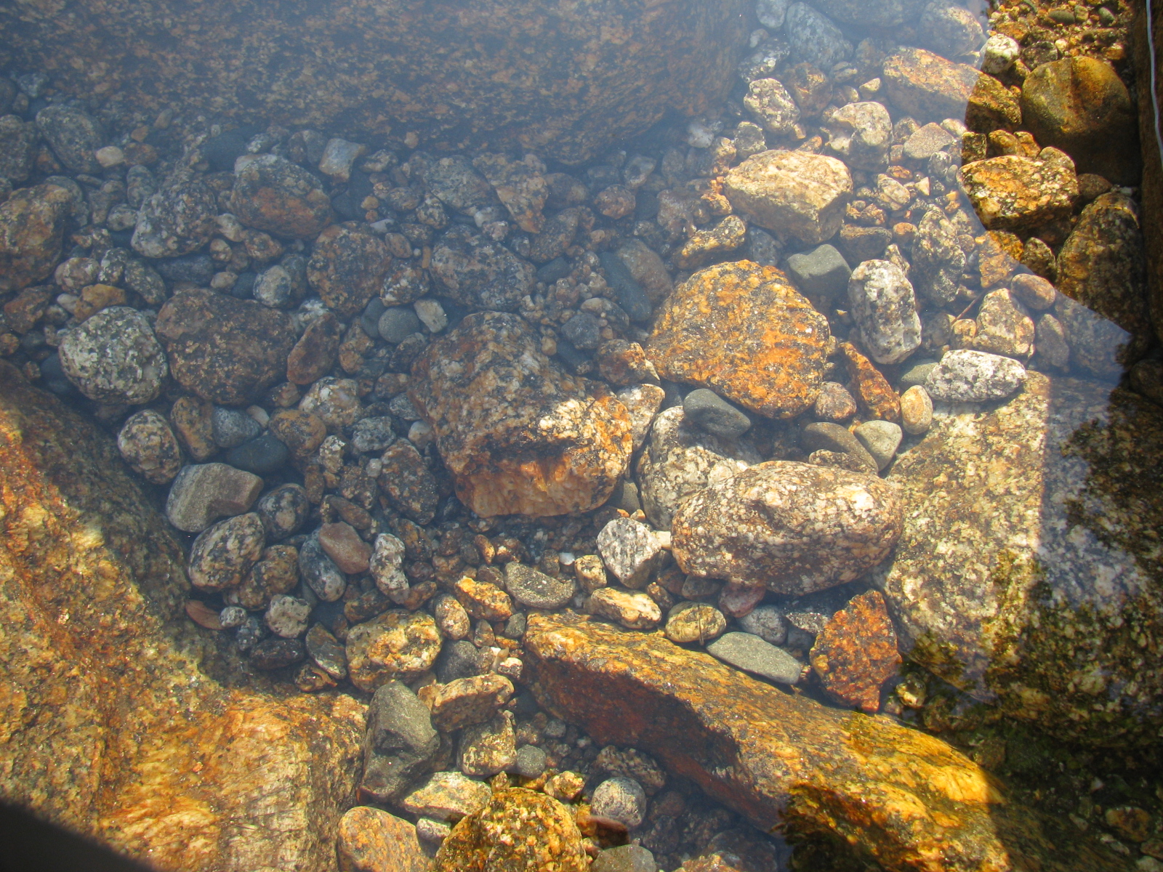
맑은 물은
자기 안에 담은 것을
또렷이 보여줍니다.
누군가
돌을 던진다면
물의 일렁임에
흐릿하게 보이겠지요.
잘못으로부터 떠나지 않으면 어떻게 될까요?

Slide 5
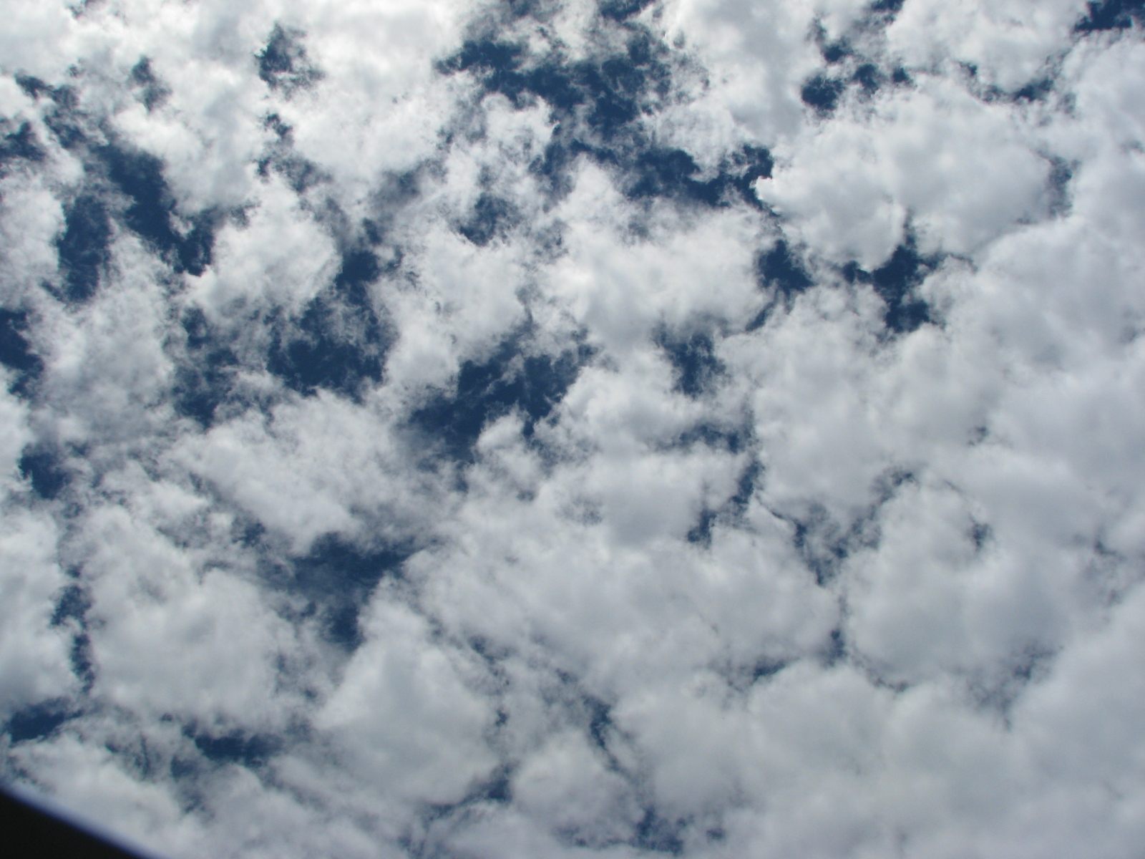
이처럼
우리의 잘못은
하느님과의 관계를 약하게 합니다.
하느님과의 관계가 약해지면
많은 은총으로부터
멀어지게 되며
더 큰 잘못에 빠지게 됩니다.
좋은 경치도
구름이 모여 들어
태양빛을 가린다면
제대로 볼 수 없을 것입니다.

Slide 6
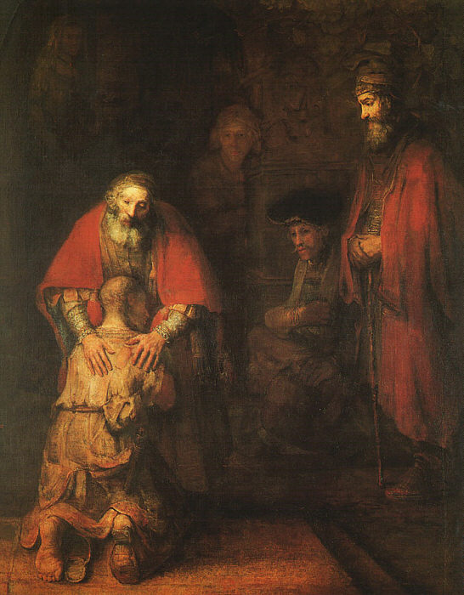
렘브란트가 그린 명화
‘돌아 온 탕자’입니다.
온갖 잘못을 저지르고
만신창이가 되어 온
아들의 모습입니다.
아버지의 모습을 보십시오
부끄러움을 무릅쓰고
돌아와 뉘우치는 아들을
따뜻이 맞이하고 있습니다.
고해성사는 하느님과 이웃의 사이를 좋게 하는 화해의 성사입니다 고해성사는 아픈 영혼을 낫게 하는 치유의 성사입니다.
루가 15;11~32

Slide 7
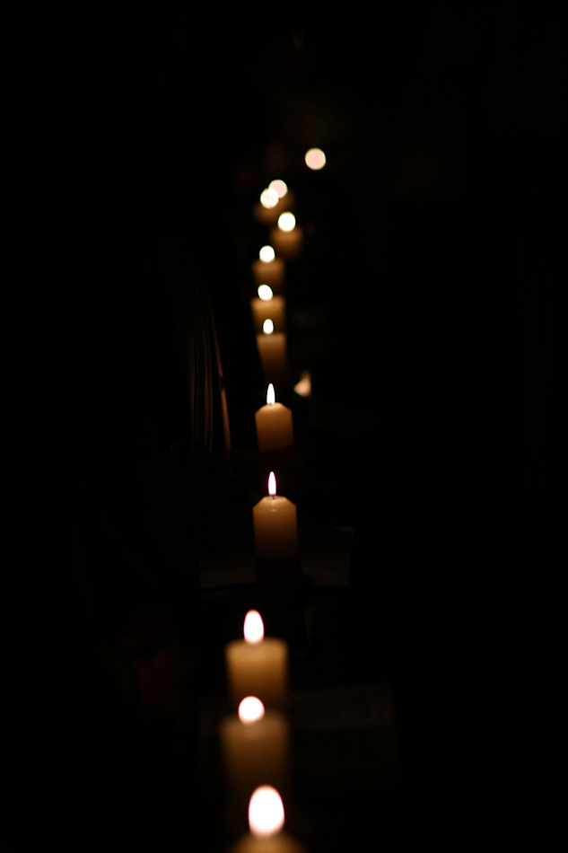
우리를 죄로부터 구원하기 위해,
예수님께서는 십자가의 사랑으로
하느님께로 가까이 이끌어주셨습니다.

Slide 8
고백성사의 과정
성찰(하느님과 이웃의 관계를 되돌아 봅니다)
통회(자신의 죄를 뉘우치고 진정으로 아파합니다.)
결심(굳은 신앙생활을 다짐합니다.)
고백( 죄를 솔직하고 겸손하며 명료하게 고백합니다.)
용서(사제의 사죄경을 통한 하느님의 용서를 받습니다.)
보속(사제가 정해주는 보속은 빠른 시간내에 합니다.)

Slide 9
편지 낭송

Slide 10
성찰의 시간

Slide 11
고백의 기도
† 우리 모두 하느님의 자비하심을 생각하고 용서 청하며, 고백의 기도를 바칩시다.
† 전능하신 하느님과
◎ 형제들에게 고백하오니, 생각과 말과 행위로 죄를 많이 지었으며, 자주 의무를 소홀히 하였나이다. (가슴을 치며) 제 탓이요, 제 탓이요, 저의 큰 탓이옵니다. 그러므로 간절히 바라오니, 평생 동정이신 성모 마리아와, 모든 천사와 성인과 형제들은, 저를 위하여 하느님께 빌어 주소서.
† 전능하신 하느님, 저희에게 자비를 베푸시어, 죄를 용서하시고, 영원한 생명으로 이끌어 주소서. ◎ 아멘.

Slide 12
용서를 청함
사랑의 주님, 저희에게 자비를 베풀어 주셔요.
사랑의 주님, 저희의 잘못을 용서하여 주셔요.
저희를 사랑하시는 주님,
저희도 더욱 당신을 사랑하게 해주셔요.
저희를 언제나 좋은 길로 이끌어 주시는 주님
저희의 마음을 당신 마음으로 바꾸어 주셔요.

Slide 13
통회의 기도 하느님, 제가 죄를 지어 참으로 사랑받으셔야 할 주님의 마음을 아프게 하였사오니 악을 저지르고 선을 소홀히 한 모든 잘못을 진심으로 뉘우치나이다.
또한 주님의 은총으로 속죄하고 다시는 죄를 짓지 않으며 죄지을 기회를 피하기로 굳게 다짐하오니 우리 구세주 예수 그리스도의 수난 공로를 보시고 저에게 자비를 베풀어주소서. 아멘.

Slide 14
기쁘게 아기예수님을
만나기 위해 우리의 죄를 고백해요. - 고백성사

Slide 15
